Slide 1
练 习
沈玉龙/赵双睿
https://web.xidian.edu.cn/ylshen/
zhaoshuangrui@xidian.edu.cn

Slide 2
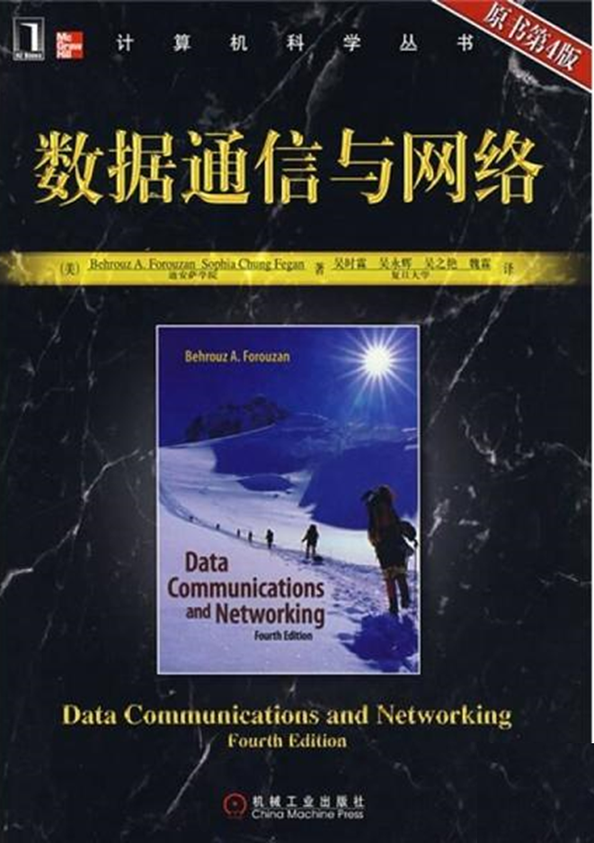
6学时
第一部分 概述
8学时
第二部分 物理层和介质
10学时
第三部分 数据链路层
8学时
第四部分 网络层
8学时
第五部分 传输层
4学时
第六部分 应用层

Slide 3
第一部分 概述
Notes:
停等协议.

Slide 4
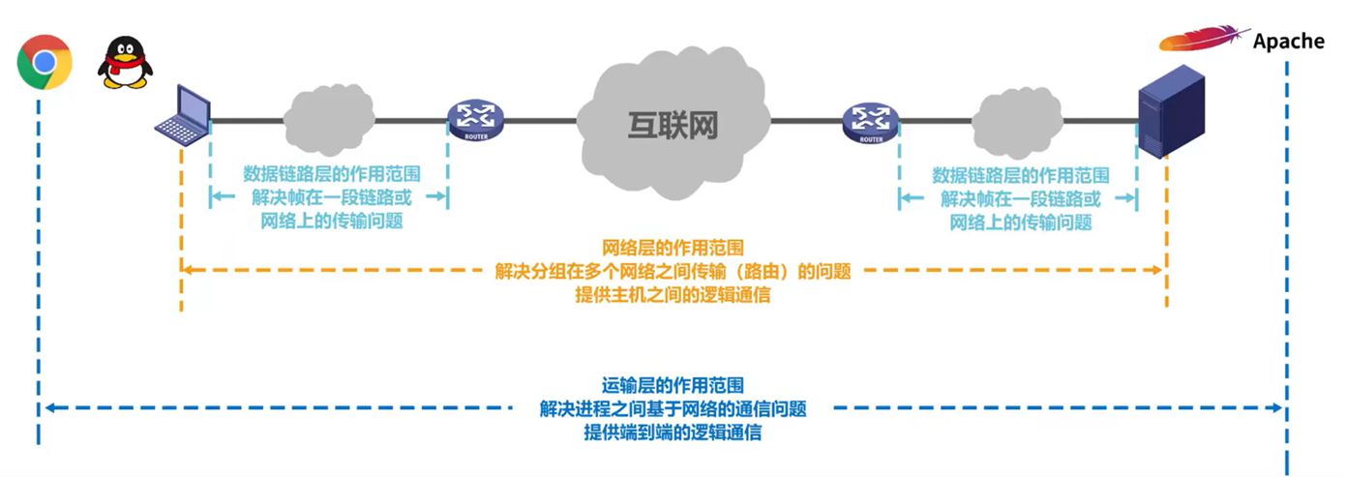
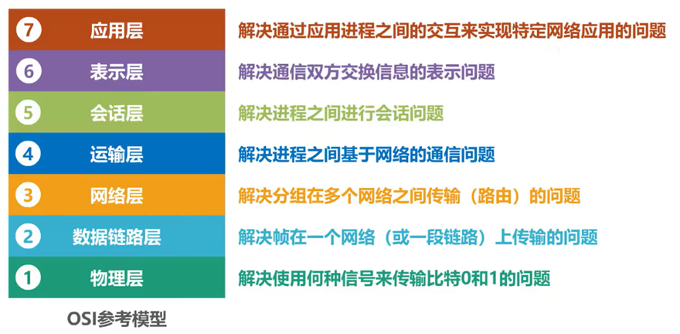
第一部分 概述
B
【2009 年 题 33】在 OSI 参考模型中，自下而上第一个提供端到端服务的层次是（ ）。
传数据链路层
输层
会话层
应用层
端到端
进程到进程
是一个意思，都是运输层的

Slide 5
应：应用进程的各种功能
运：进程到进程（端到端
网：分组在不同网络中传播（路由
链：分组在同一个网络中传播
物：什么信号传比特

Slide 6
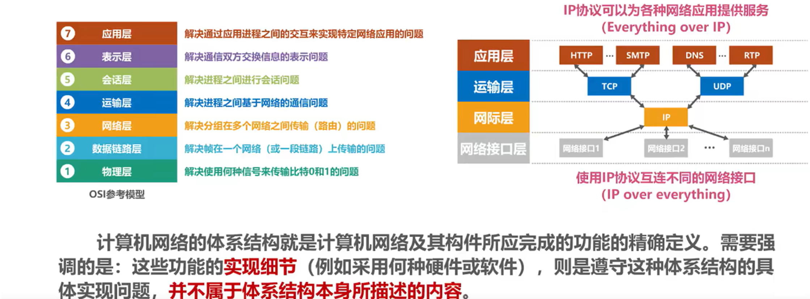
第一部分 概述
C
【2010 年 题 33】下列选项中，不属于网络体系结构所描述的内容是（ ）。
网络的层次
每一层使用的协议
协议的内部实现细节
每一层必须完成的功能

Slide 7
第一部分 概述
【2014 年 题 33】在 OSI 参考模型中，直接为会话层提供服务的是（ ）。
应用层
表示层
传输层
网络层
C
下层为上层提供服务

Slide 8
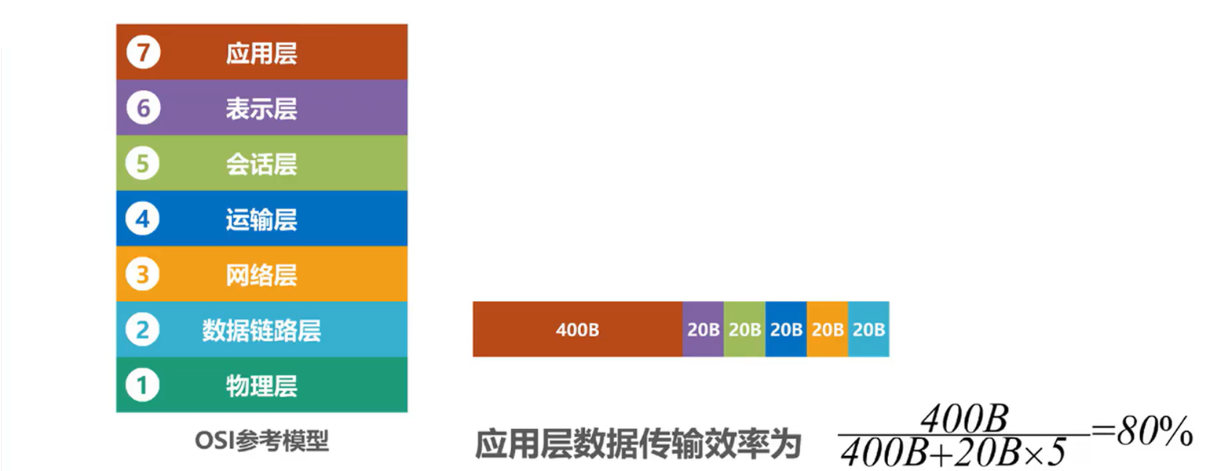
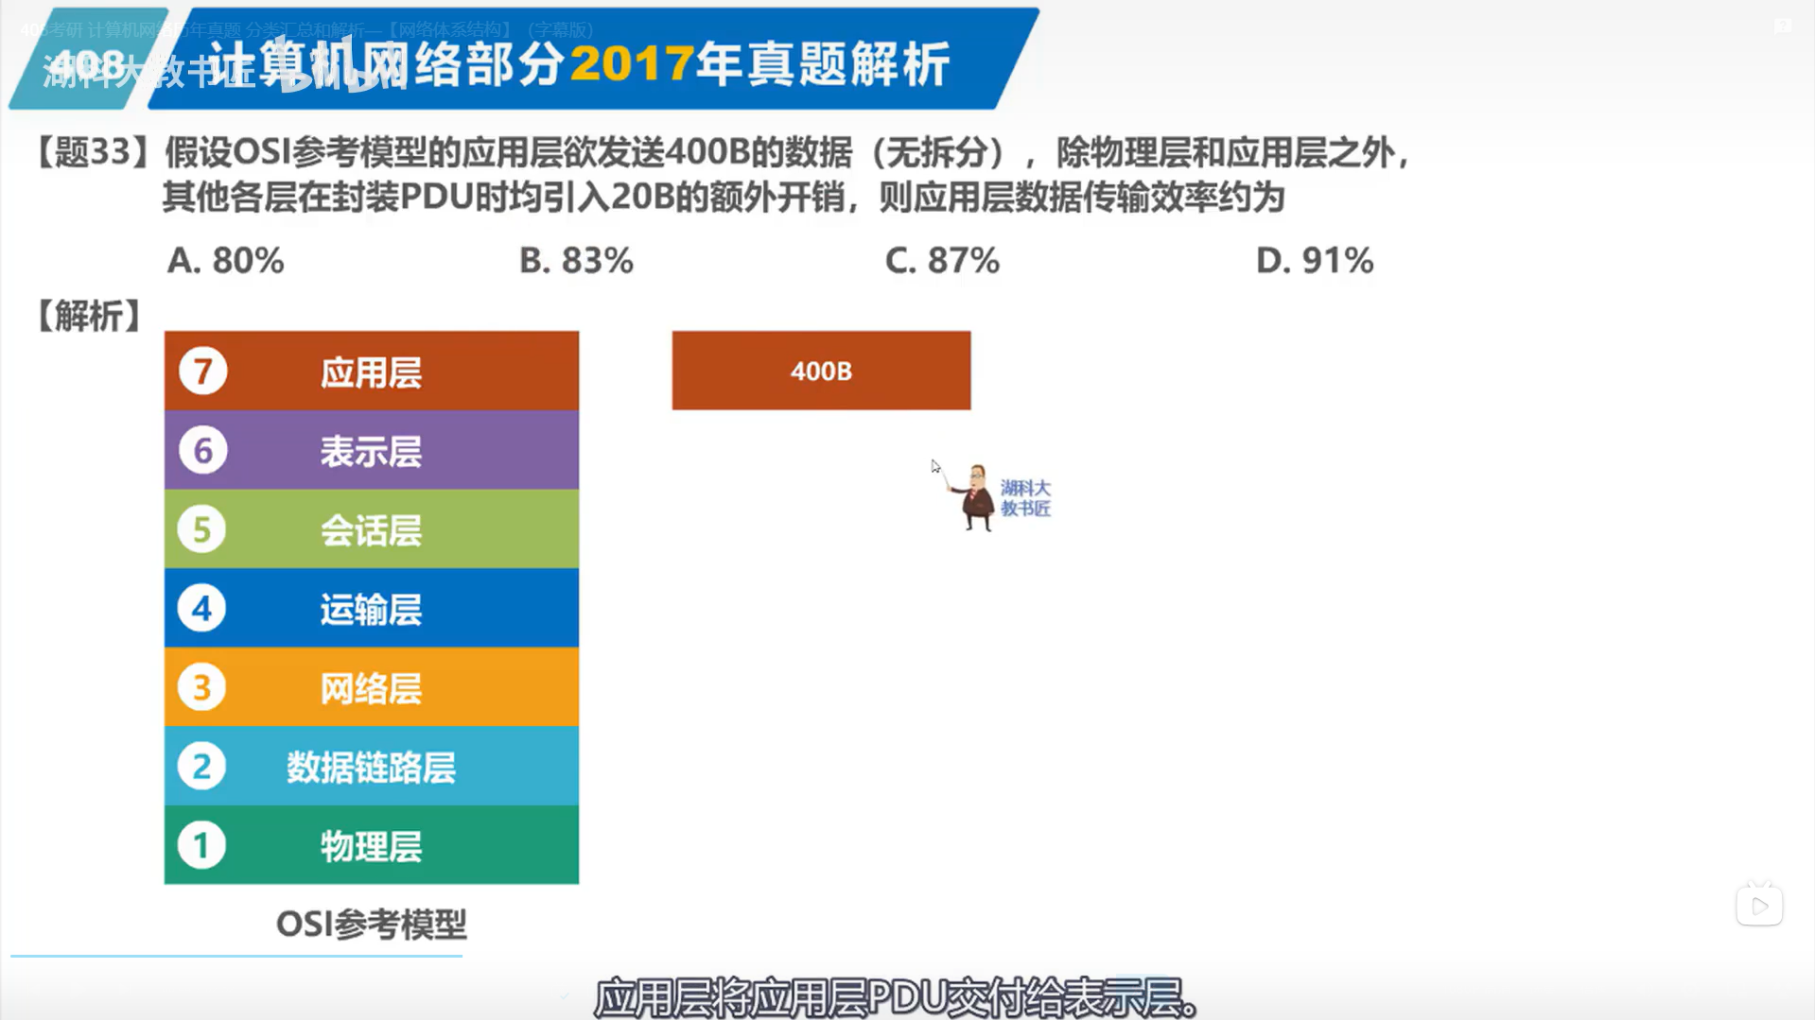
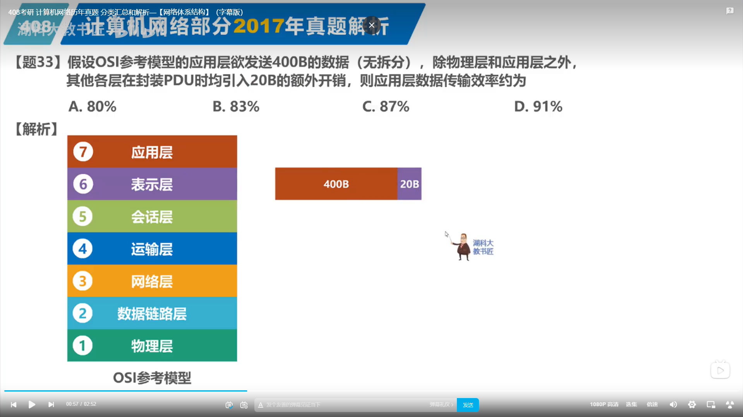
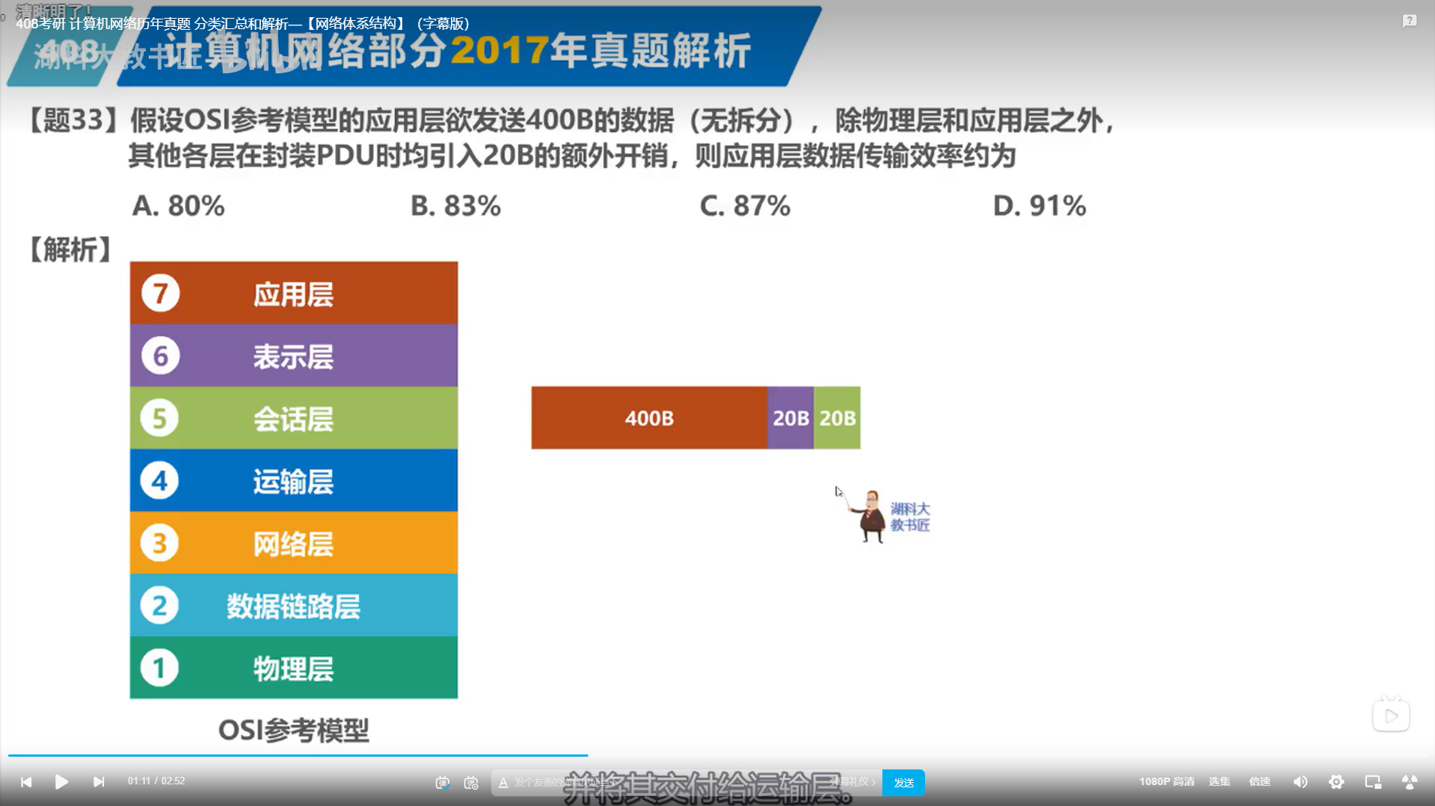
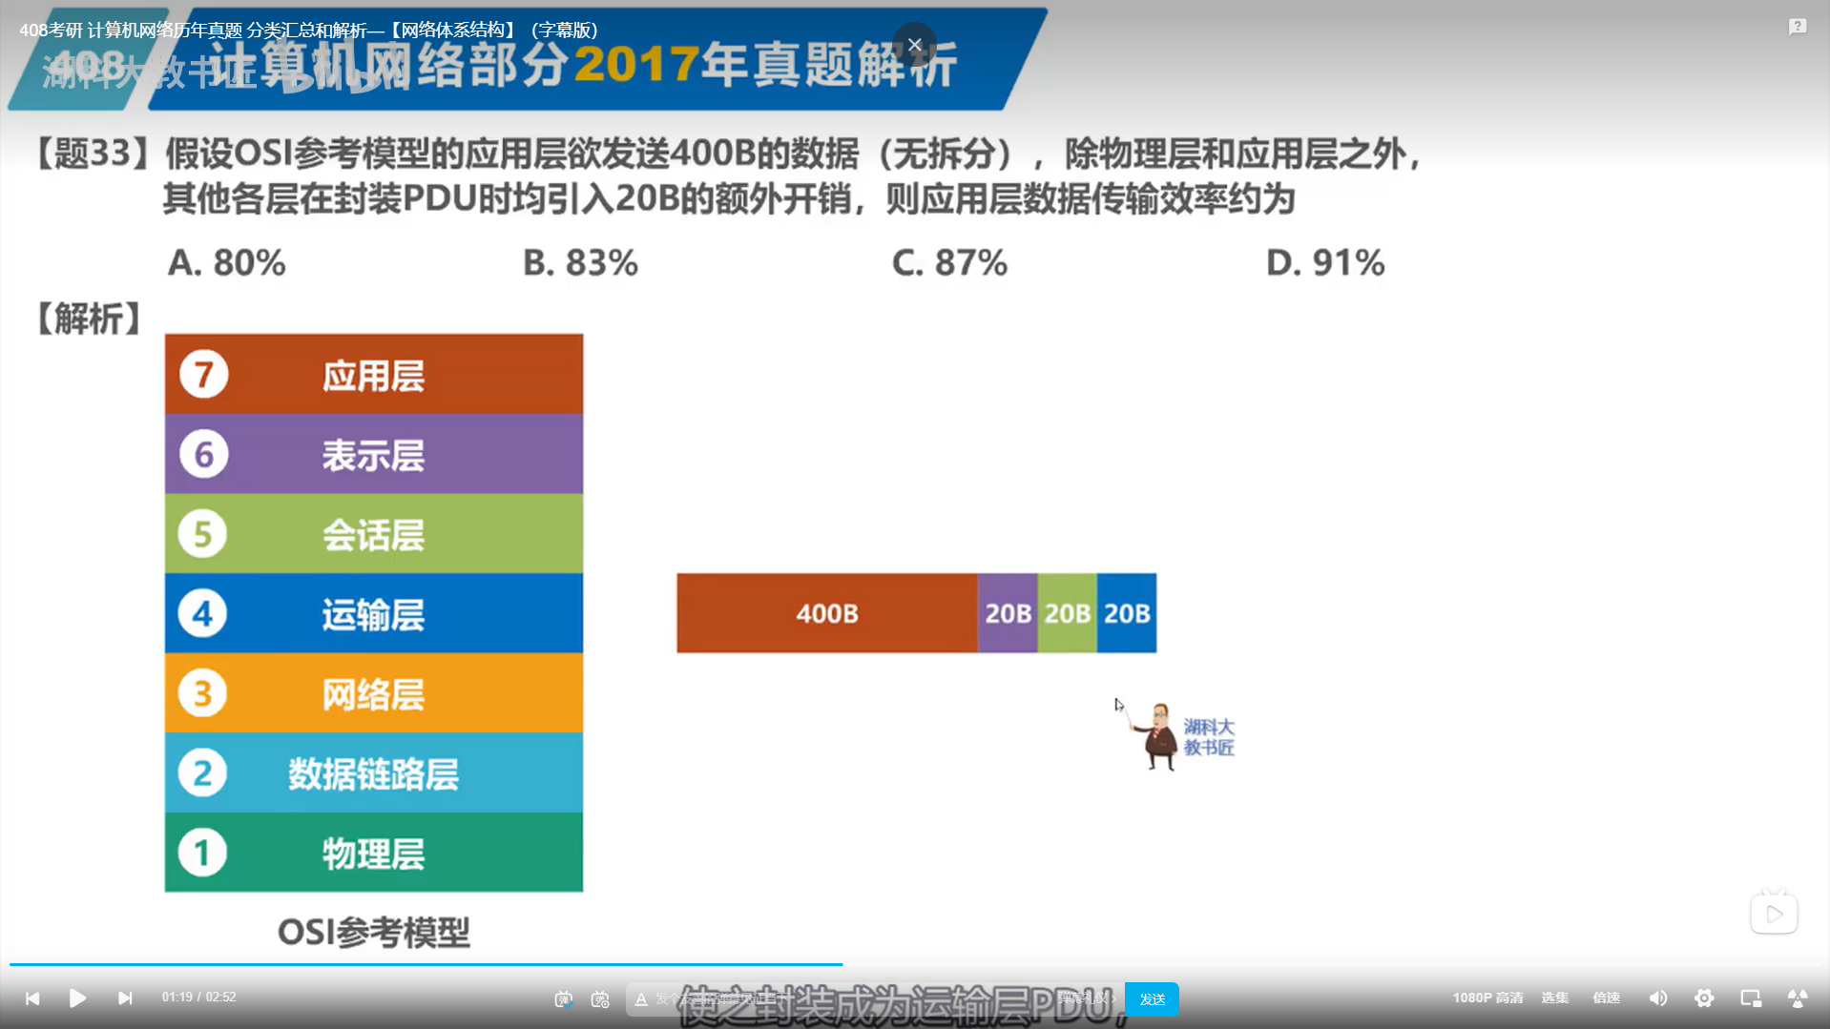
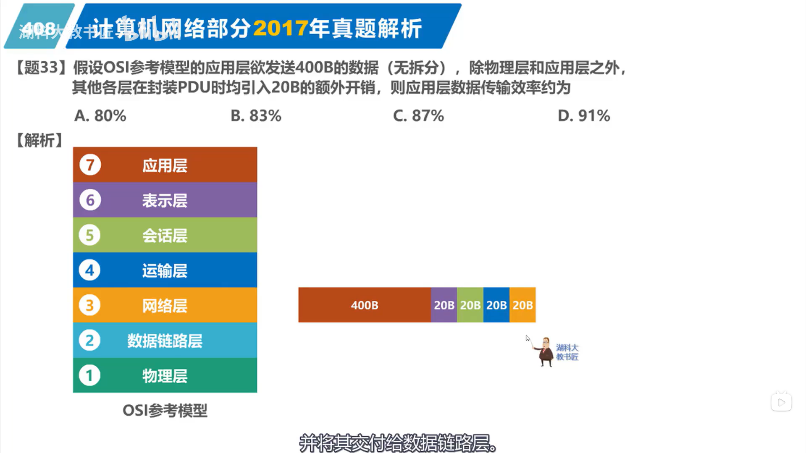
第一部分 概述
【2017 年 题 33】假设 OSI 参考模型的应用层欲发送 400B 的数据（无拆分），除物理层和应用层之外，其他各层在封装 PDU 时均引入 20B 的额外开销，则应用层数据传输效率约为（ ）。
80%
83%
87%
91%
A

Slide 9
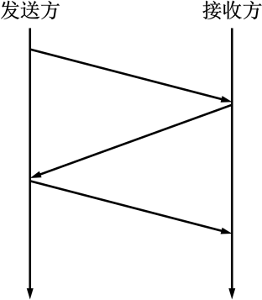
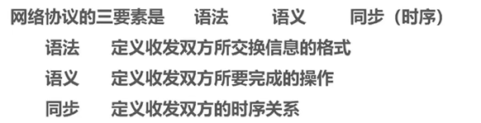
第一部分 概述
【2020 年 题 33】右图描述的协议要素是（ ）。
I、语法 II、语义 III、时序
仅 I
仅 II
仅 III
I、II 和 III
C

Slide 10
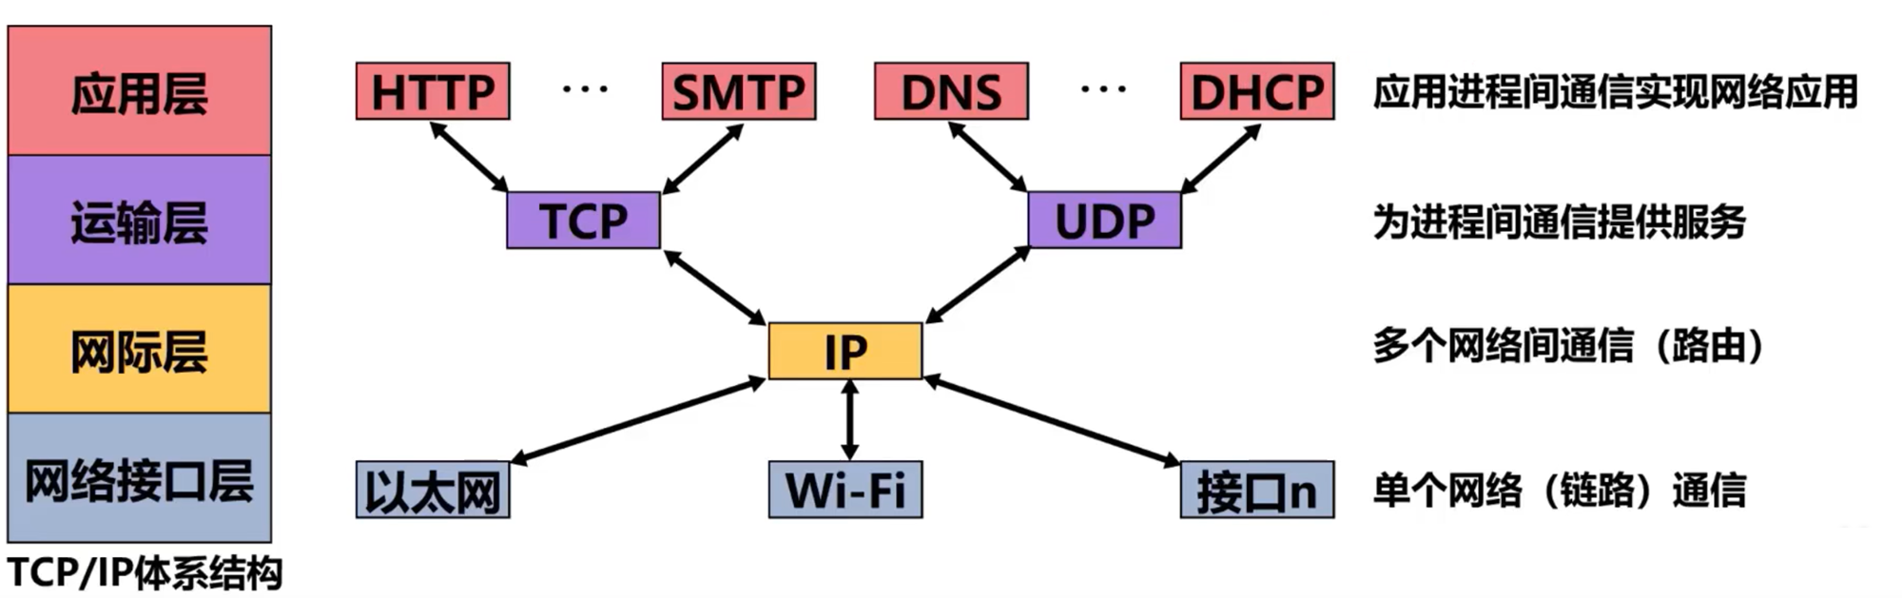
第一部分 概述
【2021 年 题 33】在 TCP/IP 参考模型中，由传输层相邻的下一层实现的主要功能是（ ）。
对话管理
路由选择
端到端报文段传输
节点到节点流量控制
B

Slide 11
第二部分 物理层和介质
Notes:
停等协议.

Slide 12
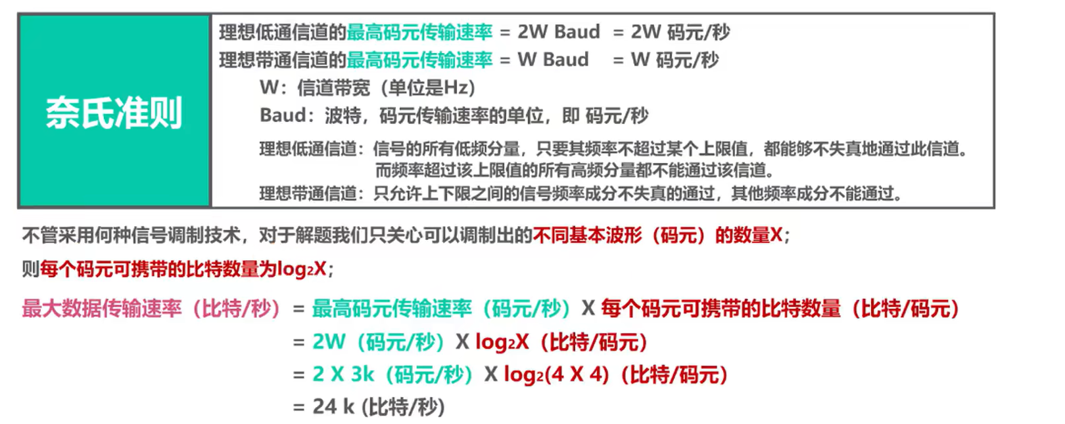
第二部分 物理层和介质
【2009 年 题 34】【不考】在无噪声情况下，若某通信链路的带宽为 3kHz，采用 4 个相位，每个相位具有 4 种振幅的 QAM 调制技术，则该通信链路的最大数据传输速率是（ ）。
12kbps
24kbps
48kbps
96kbps
B

Slide 13
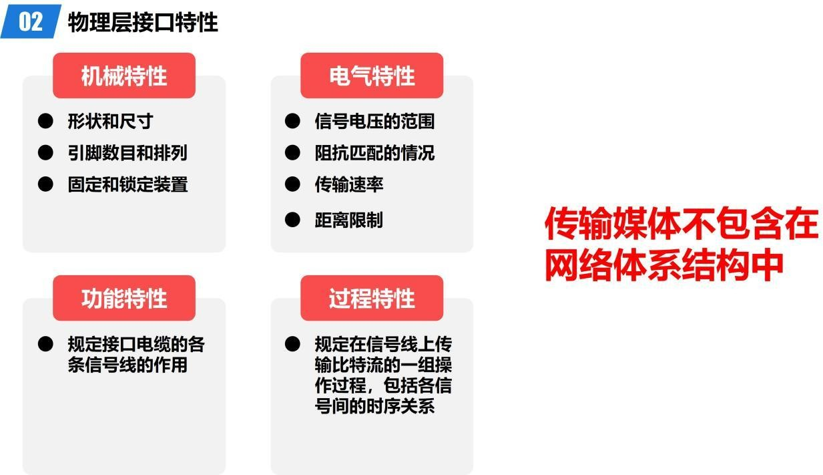
第二部分 物理层和介质
【2012 年 题 34】在物理层接口特性中，用于描述完成每种功能的事件发生顺序的是（ ）。
机械特性
功能特性
过程特性
电气特性
C
机械：形状尺寸
功能：作用
过程：时序关系
电气：物理量限制

Slide 14
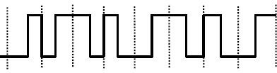
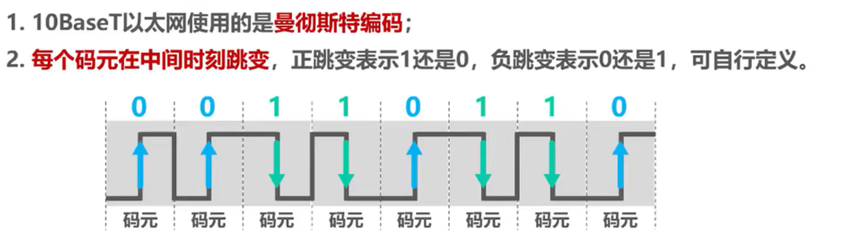
第二部分 物理层和介质
【2013 年 题 34】下图为 10 BaseT 网卡接收到的信号波形，则该网卡收到的比特串是（ ）。
0011 0110
1010 1101
0101 0010
1100 0101
A

Slide 15
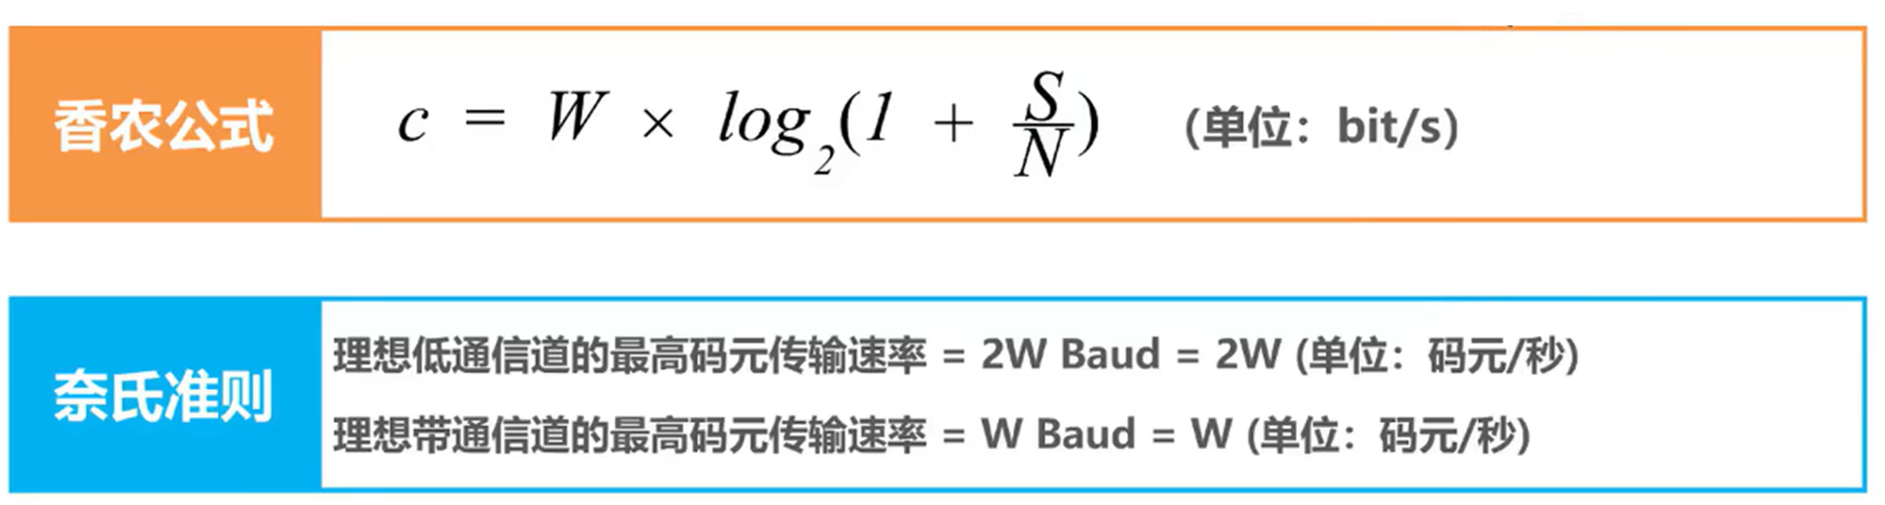
第二部分 物理层和介质
【2014 年 题 35HHHHH】下列因素中， 不会影响信道数据传输速率的是（ ）。
信噪比
频率带宽
调制速度
信号传播速度
D
区别传输和传播

Slide 16
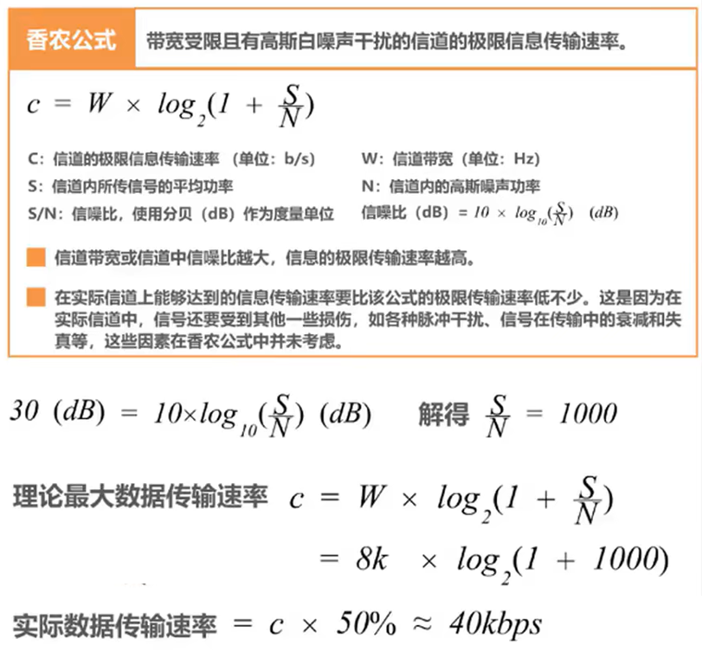
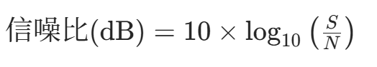
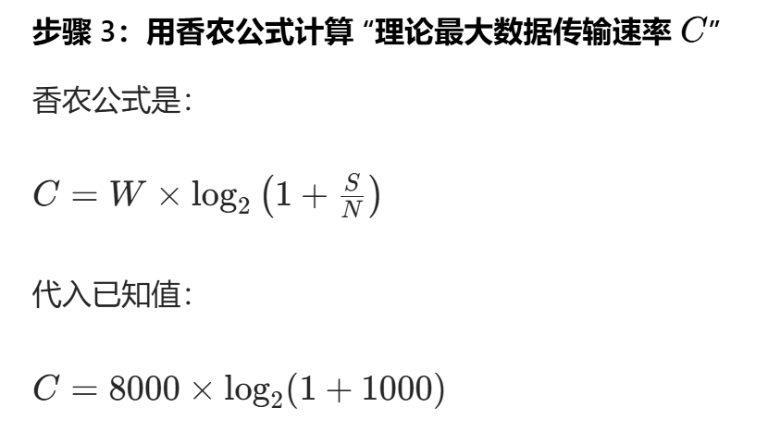
第二部分 物理层和介质
【2016 年 题 34】若某链路的频率带宽为 8 kHz，信噪比为 30 dB，该链路实际数据传输速率约为理论最大数据传输速率的 50％，则该链路的实际数据传输速率约是（ ）。
8kbps
20kbps
40kbps
80kbps
C

Slide 17
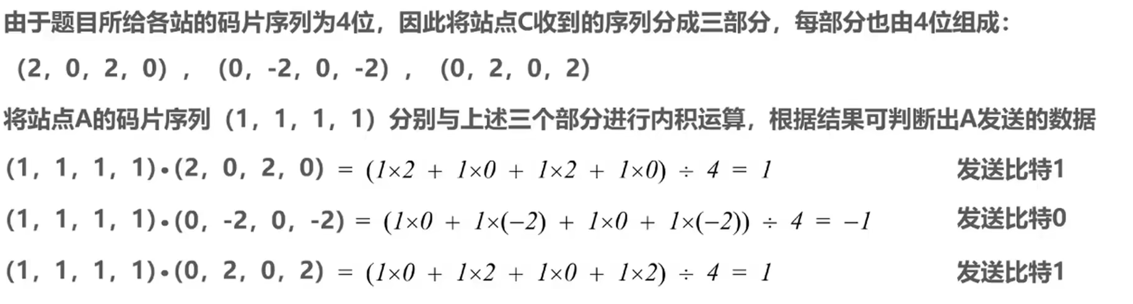
第二部分 物理层和介质
【2014 年 题 37】站点 A、B、C 通过 CDMA 共享链路，A、B、C 的码片序列(chipping sequence)分别是(1,1,1,1)、(1,-1,1,-1) 和(1,1,-1,-1)。若 C 从链路上收到的序列是(2,0,2,0,0,-2,0,-2,0,2,0,2)，则 C 收到 A 发送的数据是（ ）。
000
101
110
111
B
收到A发送的数据：C切片，和A做规格化内积，得到1就是发1，得-1就是0（因为0是1的反码？）

Slide 18
第三部分 数据链路层
Notes:
停等协议.

Slide 19
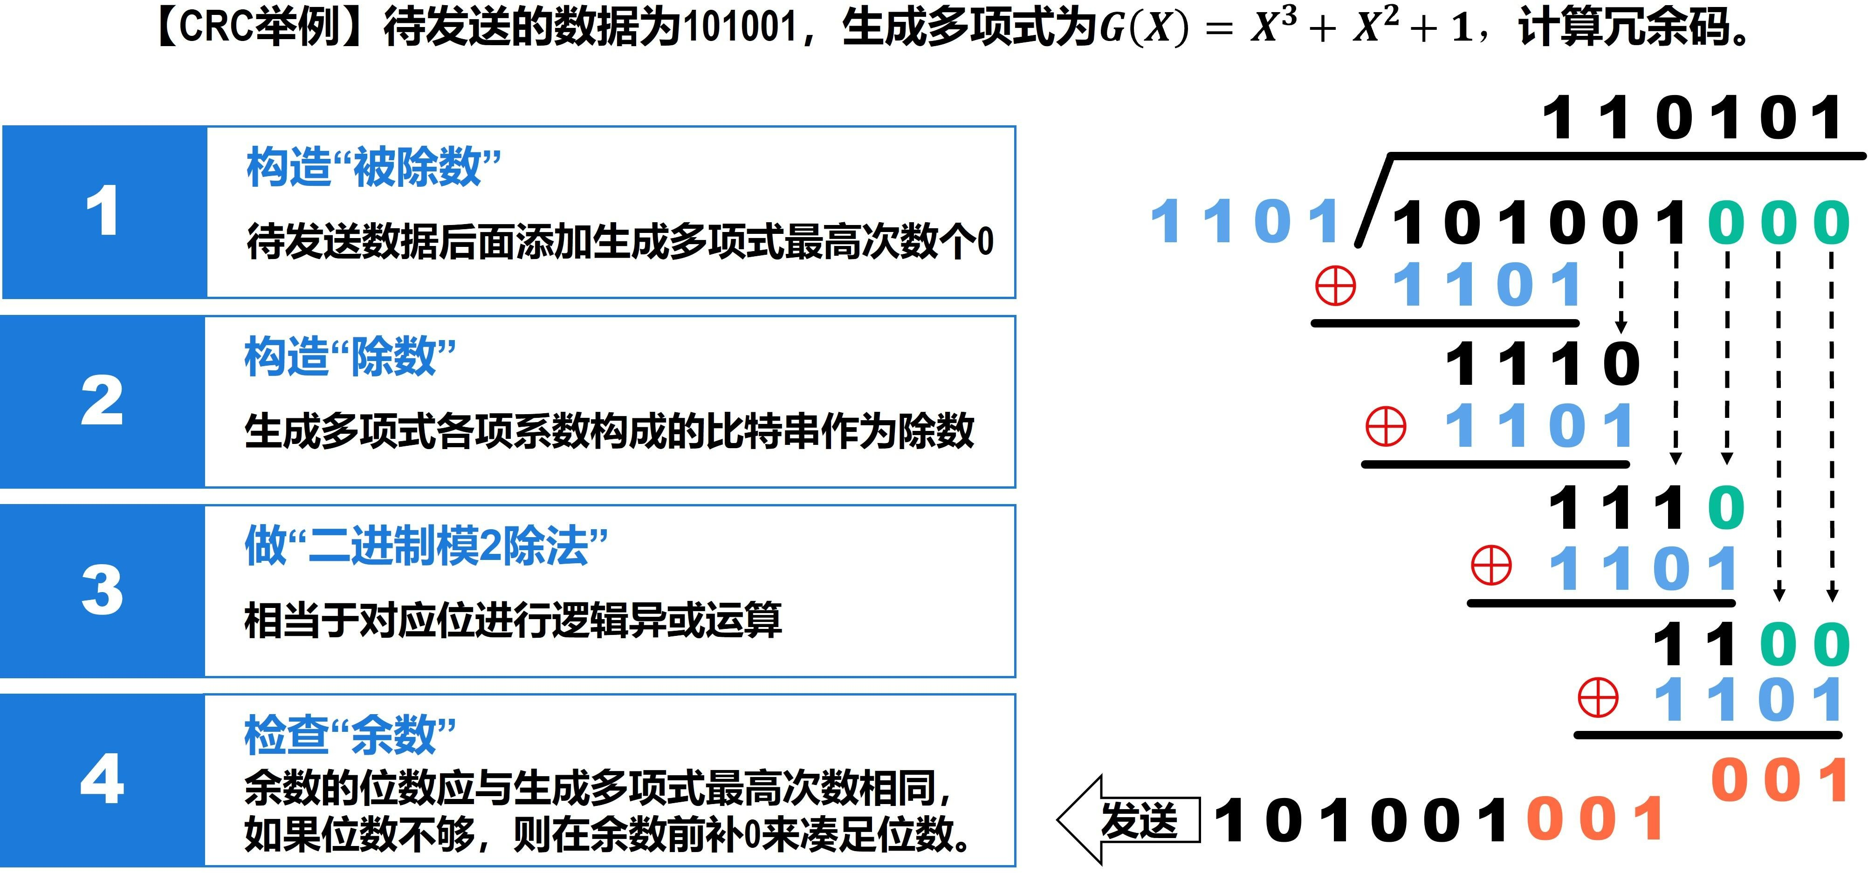
第三部分 数据链路层
【练习，CRC必考，但是这个题解答有问题】要发送的数据是 1101 0110 11，采用 CRC 校验，生成多项式是 10011，那么最终发送的数据应是（ ）。
1101 0110 1110 10
1101 0110 1101 10
1101 0110 1111 10
1111 0011 0111 00
C

Slide 20
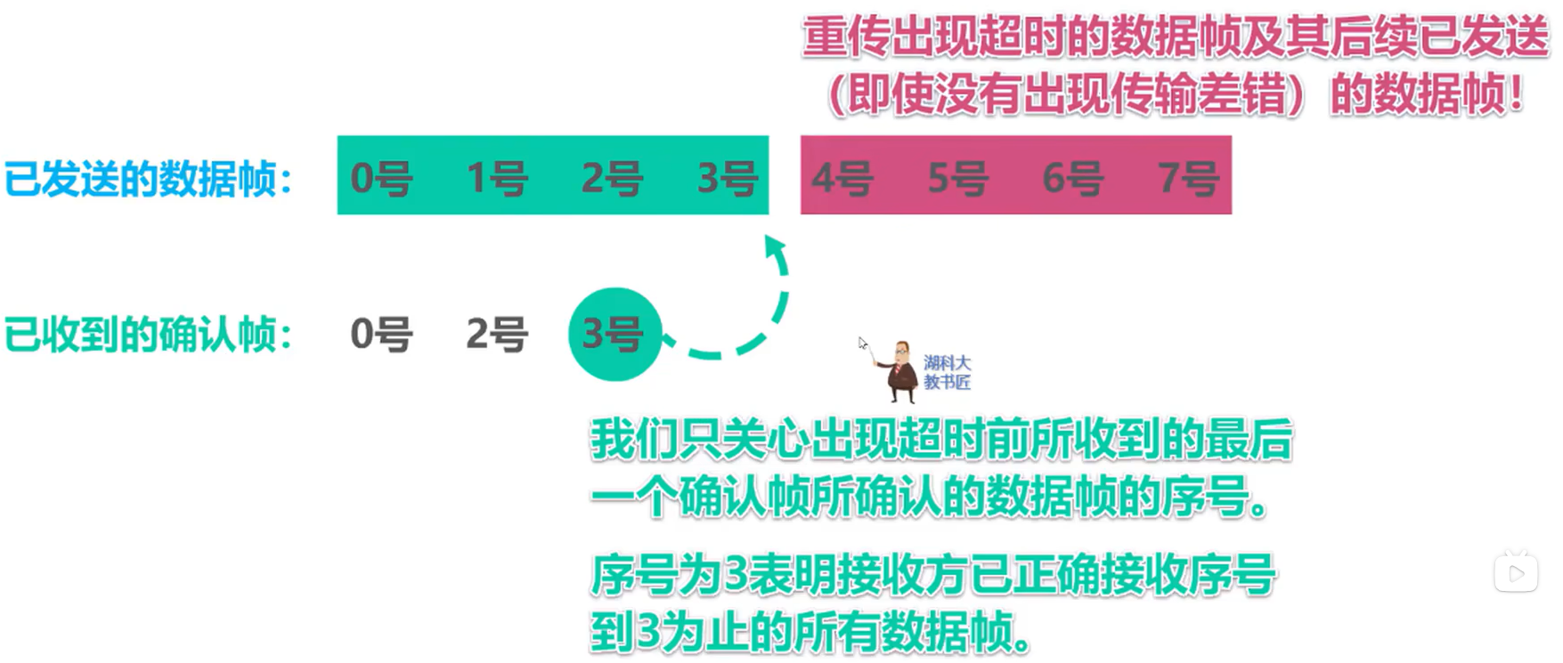
第三部分 数据链路层
注意后退N帧是累计确认！！
【2009 年 题 35】数据链路层采用后退 N 帧（GBN）协议，发送方已经发送了编号为 0~7 的帧。当计时器超时时，若发送方只收到 0、2、3 号帧的确认，则发送方需要重发的帧数是（ ）。
2
3
4
5
C

Slide 21
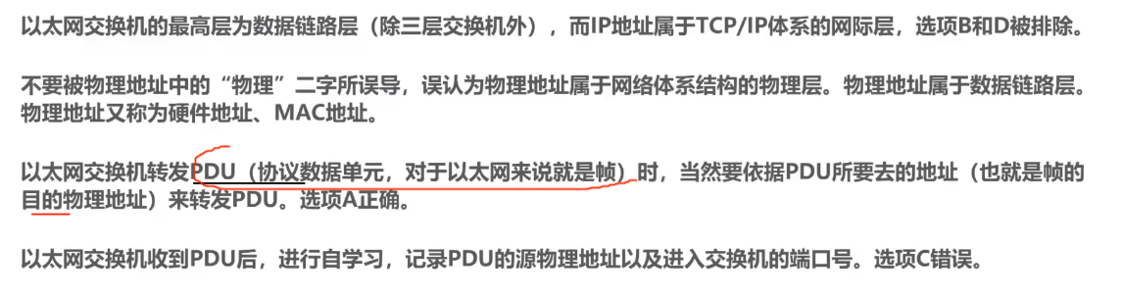
第三部分 数据链路层
【2009 年 题 36】以太网交换机进行转发决策时使用的 PDU 地址是（ ）。
目的物理地址
目的 IP 地址
源物理地址
源 IP 地址
A

Slide 22
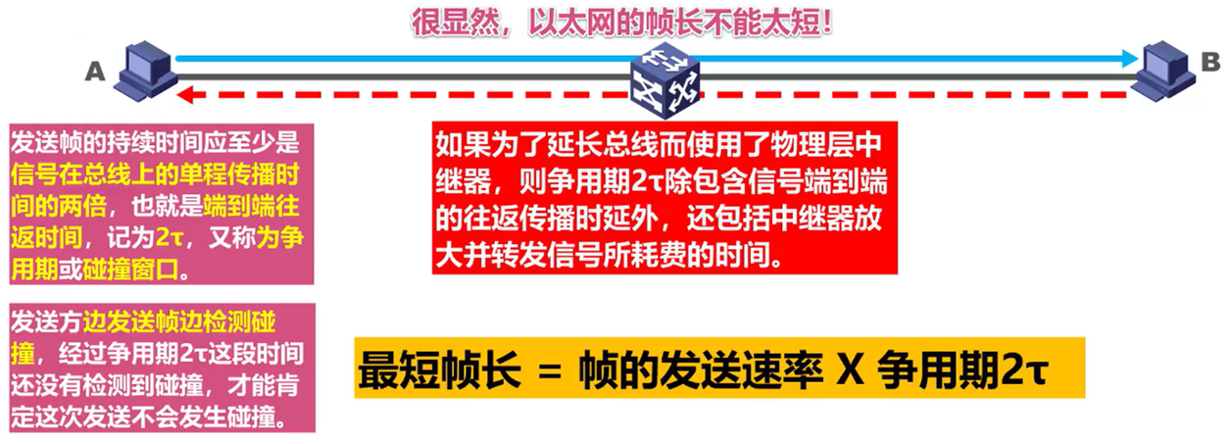
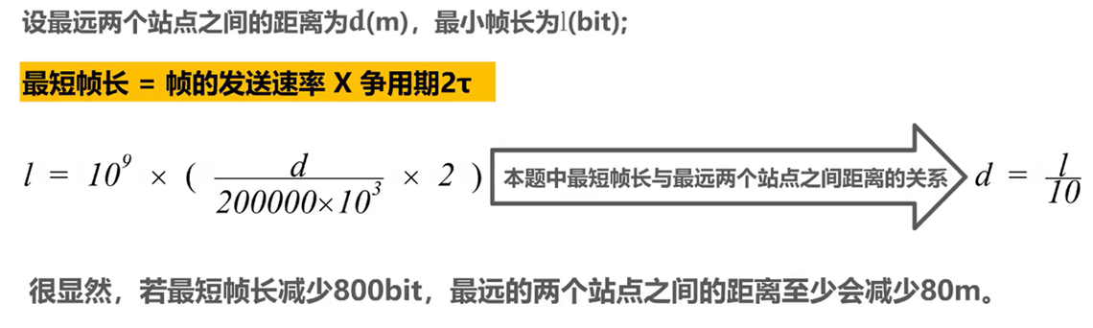
第三部分 数据链路层
【2009 年 题 37】在一个采用 CSMA/CD 协议的网络中，传输介质是一根完整的电缆，传输速率为 1Gbps，电缆中的信号传播速度是 200 000km/s。若最小数据帧长度减少 800 比特，则最远的两个站点之间的距离至少需要（ ）。
增加 160m
增加 80m
减少 160m
减少 80m
D
1G = 109
1M = 106
1K = 103

Slide 23
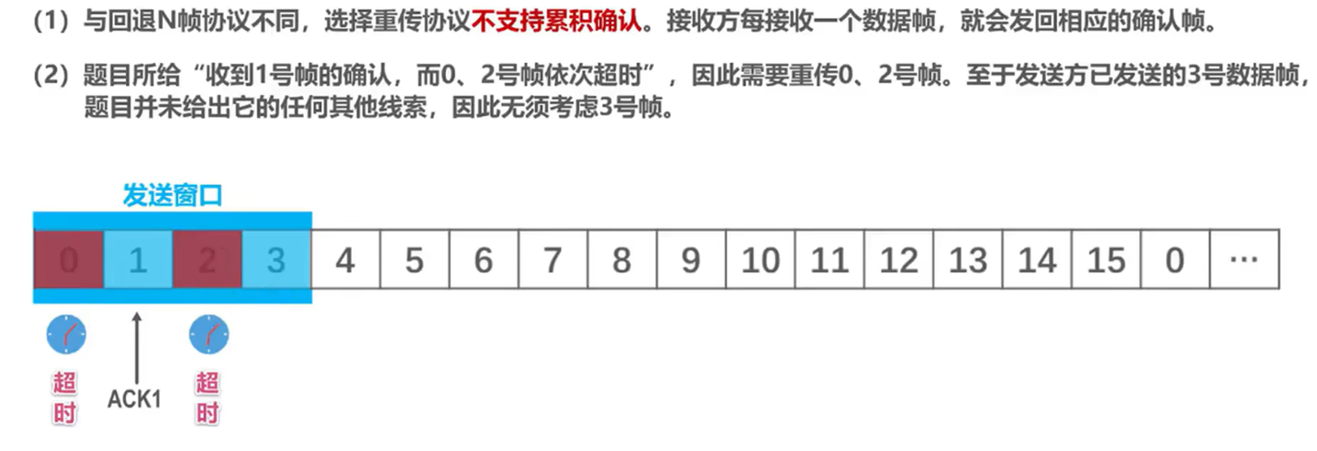
第三部分 数据链路层
【2011 年 题 35】数据链路层采用选择重传协议（SR）传输数据，发送方已发送了 0～3 号数据帧，现已收到 1 号帧的确认，而 0、2 号帧依次超时，则此时需要重传的帧数是（ ）。
1
2
3
4
B

Slide 24
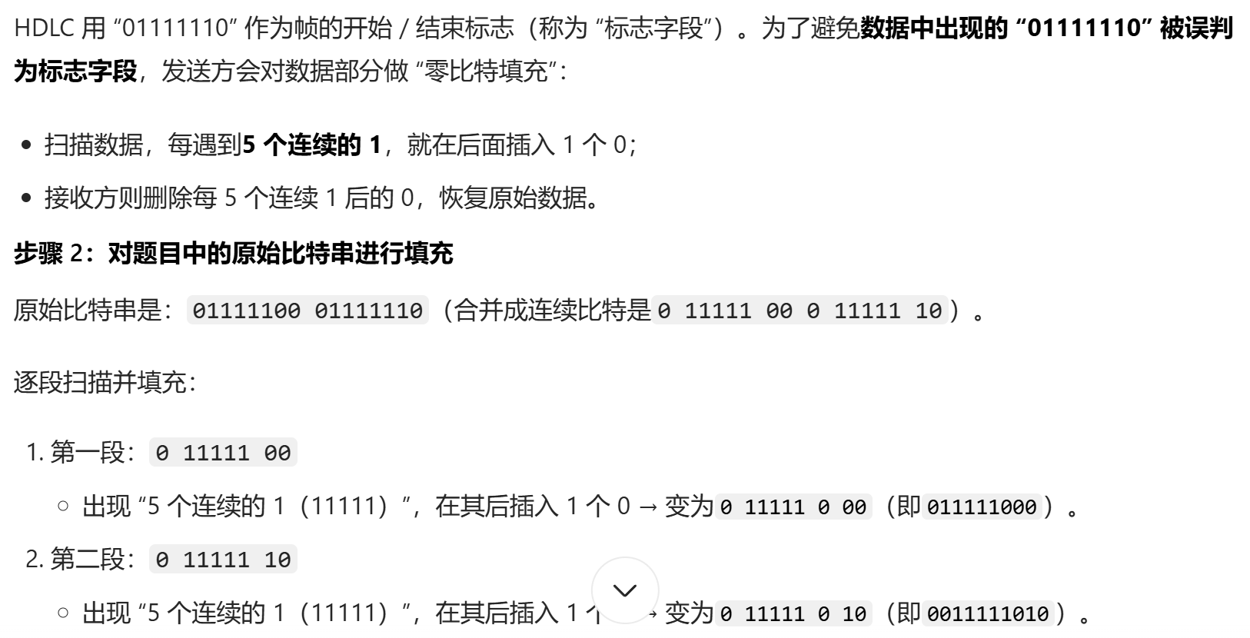
第三部分 数据链路层
【2013 年 题 37】HDLC 协议对 01111100 01111110 组帧后对应的比特串为（ ）。
01111100 00111110 10
01111100 01111101 01111110
01111100 01111101 0
01111100 01111110 01111101
A

Slide 25
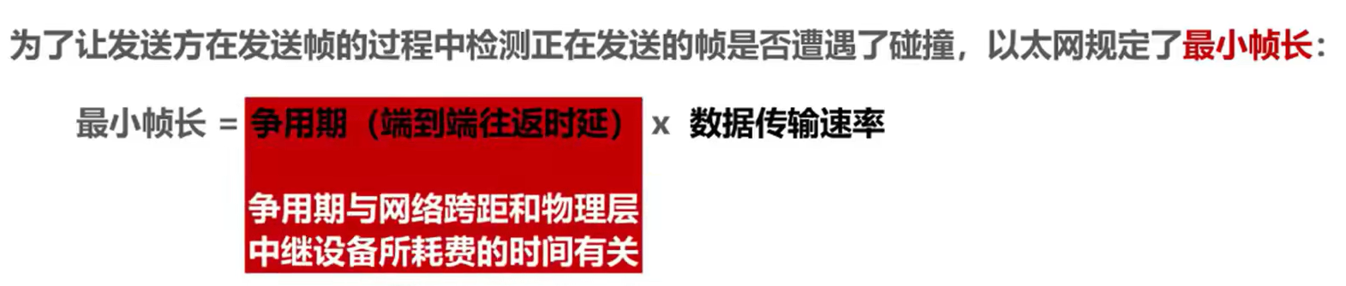
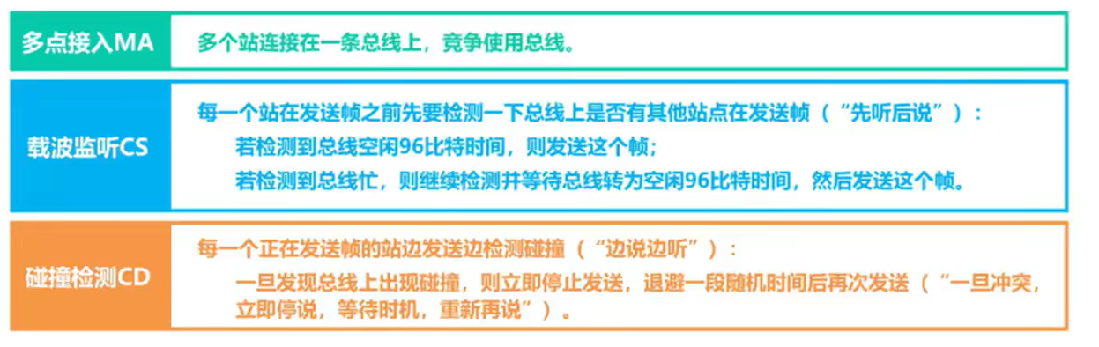
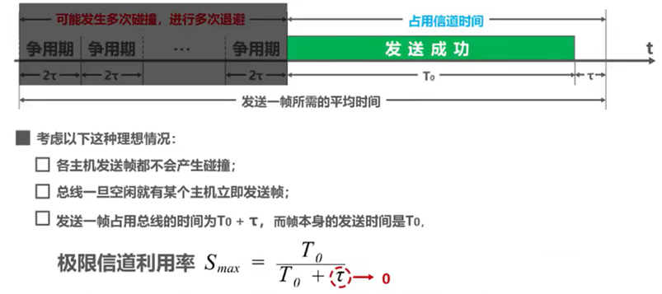
第三部分 数据链路层
【2015 年 题 36】下列关于 CSMA/CD 协议的叙述中，错误的是（ ）。
边发送数据帧，边检测是否发生冲突
适用于无线网络，以实现无线链路共享
需要根据网络跨距和数据传输速率限定最小帧长
当信号传播延迟趋近 0 时，信道利用率趋近 100％
B

Slide 26
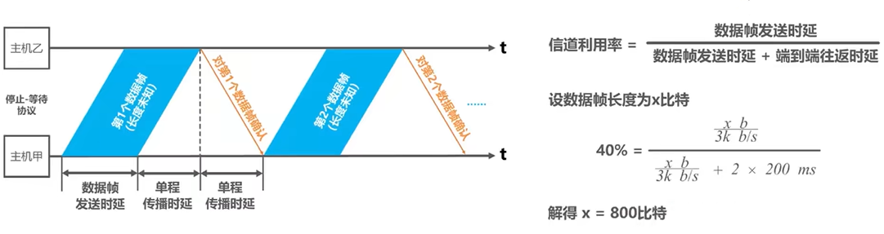
第三部分 数据链路层
【2018 年 题 36HHH】主机甲采用停-等协议向主机乙发送数据，数据传输速率是 3kbps，单向传播延时是 200ms，忽略确认帧的传输延时。当信道利用率等于 40%时，数据帧的长度为（ ）。
240 比特
400 比特
480 比特
800 比特
D
单向传播时延！

Slide 27
第四部分 网络层
Notes:
停等协议.

Slide 28
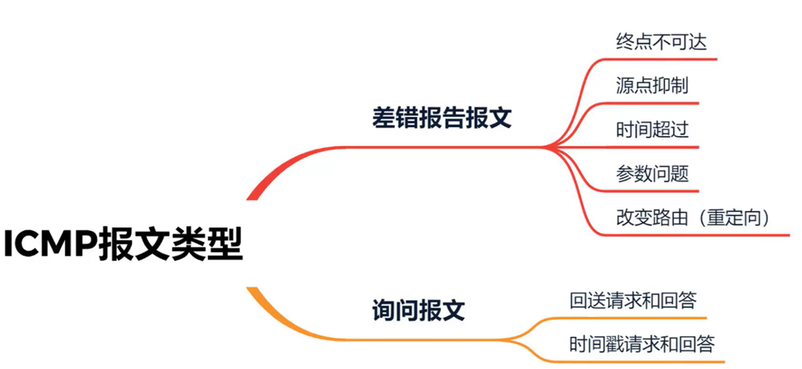
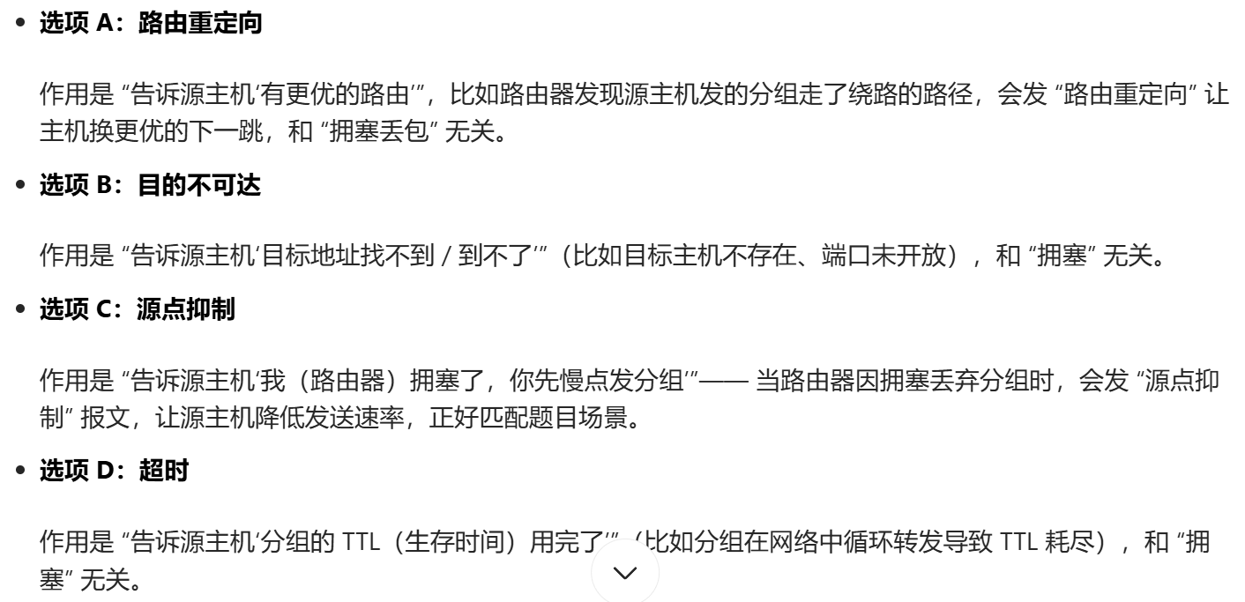
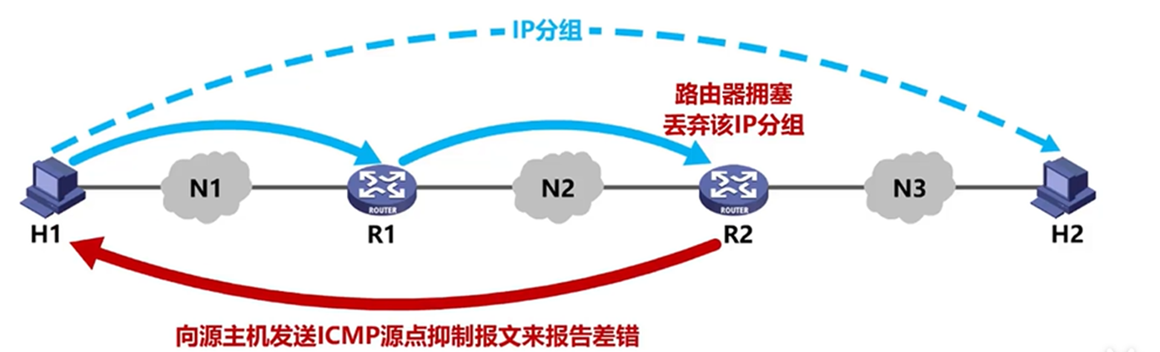
第四部分 网络层
【2010 年 题 36】若路由器 R 因为拥塞丢弃 IP 分组，则此时 R 可向发出该 IP 分组的源主机发送的 ICMP 报文类型是（ ）。
路由重定向
目的不可达
源点抑制
超时
C

Slide 29
第四部分 网络层
【2010 年 题 36】若路由器 R 因为拥塞丢弃 IP 分组，则此时 R 可向发出该 IP 分组的源主机发送的 ICMP 报文类型是（ ）。
路由重定向
目的不可达
源点抑制
超时
C

Slide 30
第四部分 网络层
【2010 年 题 36HH】若路由器 R 因为拥塞丢弃 IP 分组，则此时 R 可向发出该 IP 分组的源主机发送的 ICMP 报文类型是（ ）。
路由重定向
目的不可达
源点抑制
超时
C

Slide 31
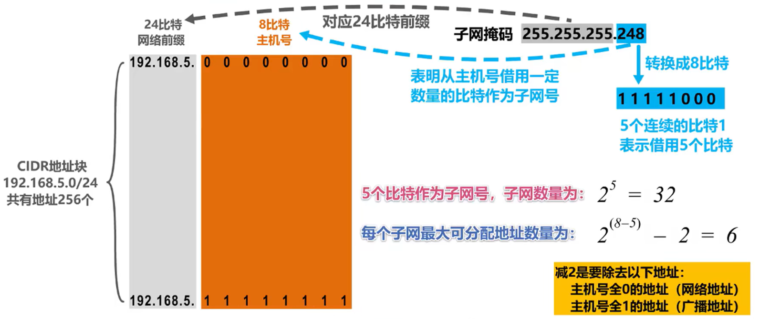
第四部分 网络层
【2010 年 题 37】某网络的 IP 地址空间为 192.168.5.0/24，采用定长子网划分，子网掩码为 255.255.255.248，则该网络中的最大子网个数、每个子网内的最大可分配地址个数分别是（ ）。
32, 8
32, 6
8, 32
8, 30
B
注意去掉全0&全1地址！

Slide 32
第四部分 网络层
【2010 年 题 38】下列网络设备中，能够抑制广播风暴的是（ ）。
Ⅰ. 中继器 Ⅱ. 集线器 Ⅲ. 网桥 Ⅳ. 路由器
仅 I 和 II
仅 III
仅 III 和 IV
仅 IV
D
抑制广播风暴的关键是隔离网络
网桥只能隔离碰撞域
路由器才能隔离网络

Slide 33
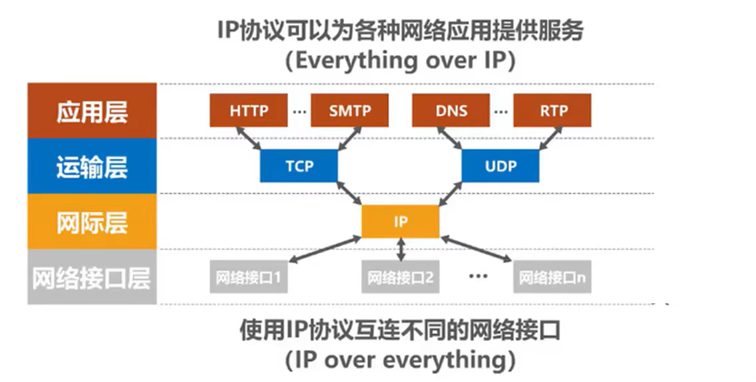
第四部分 网络层
【2011 年 题 33HH】TCP/IP 参考模型的网络层提供的是（ ）。
无连接不可靠的数据报服务
无连接可靠的数据报服务
有连接不可靠的虚电路服务
有连接可靠的虚电路服务
A

Slide 34
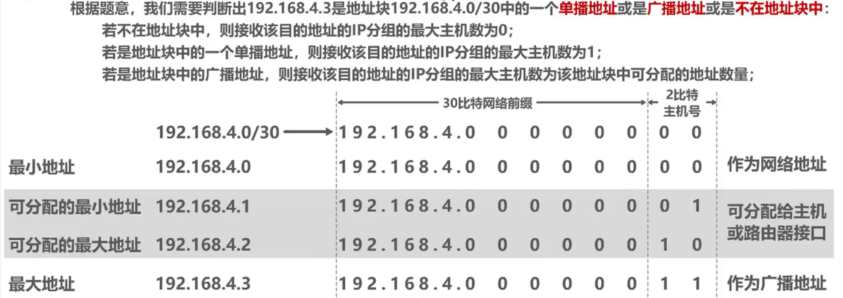
第四部分 网络层
【2011 年 题 38HH】在子网 192.168.4.0/30 中，能接收目的地址为 192.168.4.3 的 IP分组的最大主机数是
（ ）。
0
1
2
4
C
注意3就是11，那就是主机号全为1，所以是广播地址，所以最大主机数是可分配的主机数

Slide 35
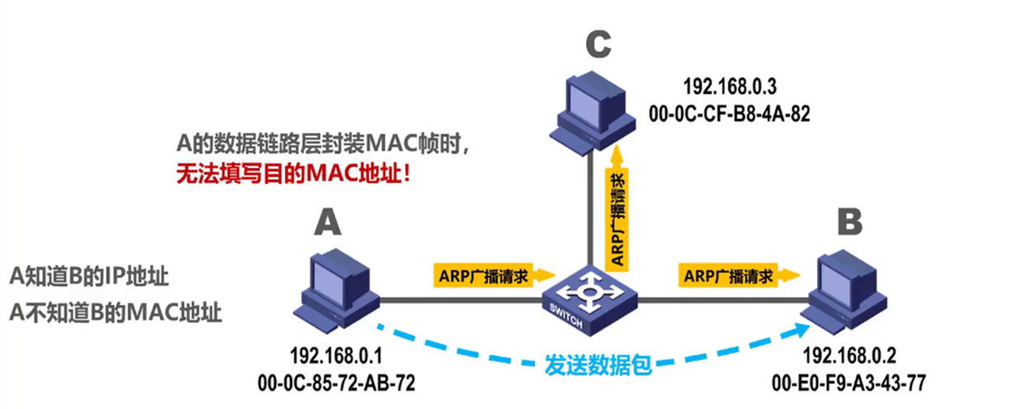
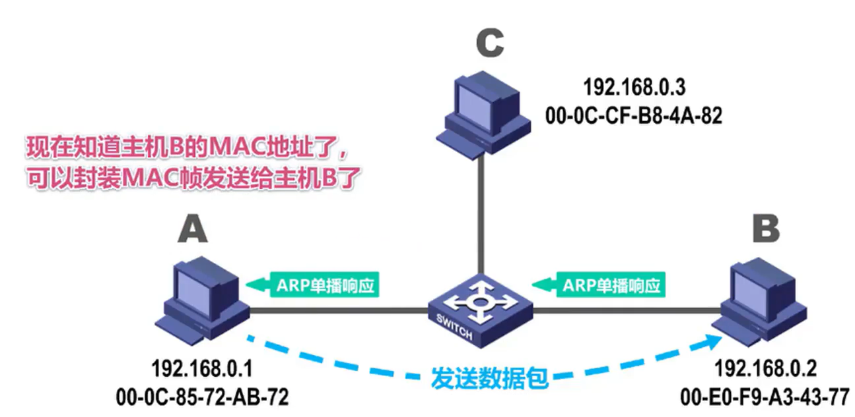
第四部分 网络层
【2012 年 题 38】ARP 协议的功能是（ ）。
根据 IP 地址查询 MAC 地址
根据 MAC 地址查询 IP 地址
根据域名查询 IP 地址
根据 IP 地址查询域名
A

Slide 36
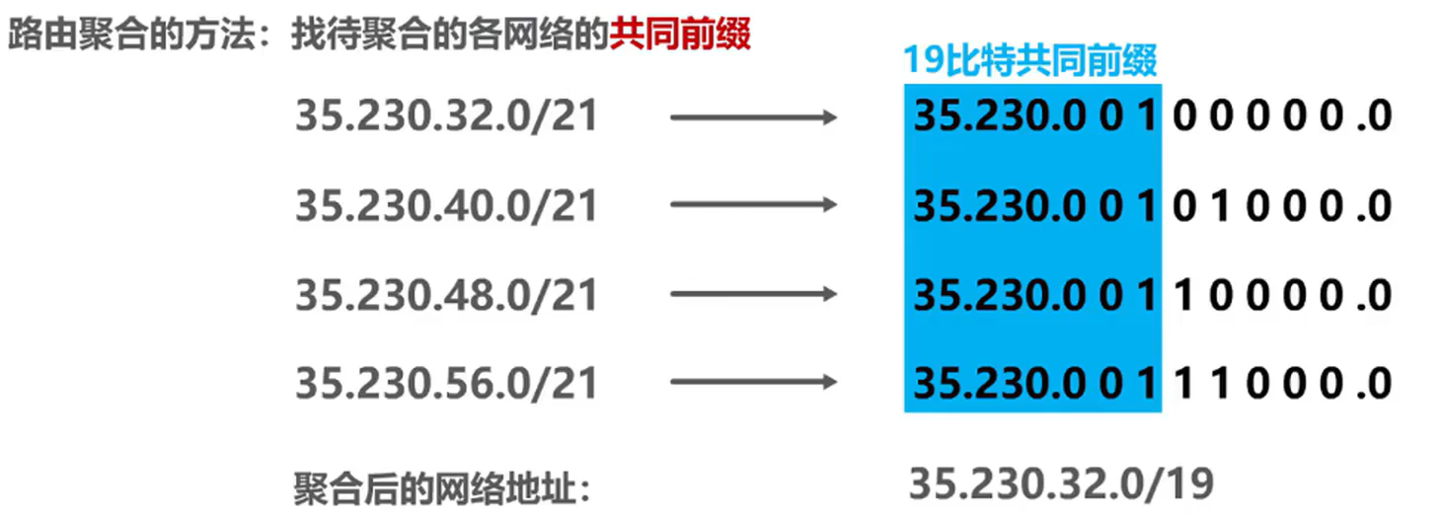
第四部分 网络层
【2018 年 题 38HH】某路由表中有转发接口相同的 4 条路由表项，其目的网络地址分别为 35.230.32.0/21、35.230.40.0/21、35.230.48.0/21 和 35.230.56.0/21，将该 4条路由聚合后的目的网络地址为（ ）。
35.230.0.0/19
35.230.0.0/20
35.230.32.0/19
35.230.32.0/20
C

Slide 37
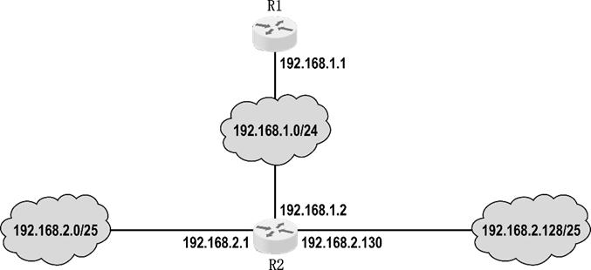
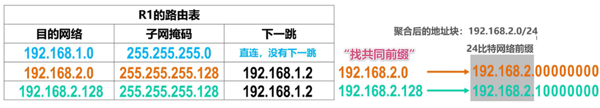
第四部分 网络层
【2011 年 题 37 】某网络拓扑如图 所示， 路由器 R1 只有到达子网192.168.1.0/24 的路由。为使 R1 可以将 IP 分组正确地路由到图中所有子网，则在R1 中需要增加的一条路由（目的网络，子网掩码，下一跳）是（ ）。
192.168.2.0，255.255.255.128，192.168.1.1
192.168.2.0，255.255.255.0，192.168.1.1
192.168.2.0，255.255.255.128，192.168.1.2
192.168.2.0，255.255.255.0，192.168.1.2
D
目的网络：找共同前缀，主机号置0

Slide 38
第五部分 传输层
Notes:
停等协议.

Slide 39
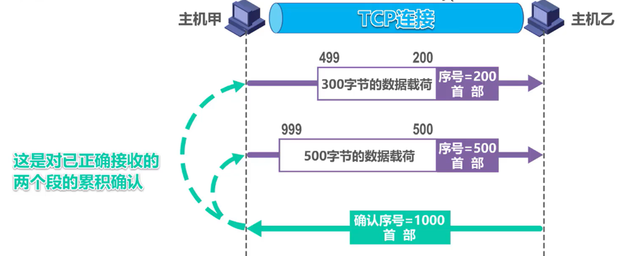
第五部分 传输层
【2009 年 题 38】主机甲与主机乙之间已建立一个 TCP 连接，主机甲向主机乙发送了两个连续的 TCP 段，分别包含 300 字节和 500 字节的有效载荷，第一个段的序列号为 200，主机乙正确接收到两个段后，发送给主机甲的确认序列号是（ ）。
500
700
800
1000
D

Slide 40
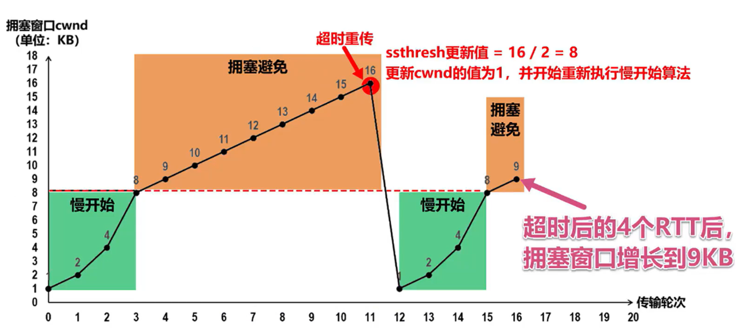
第五部分 传输层
【2009 年 题 39】一个 TCP 连接总是以 1KB 的最大段长发送 TCP 段，发送方有足够多的数据要发送。当拥塞窗口为 16KB 时发生了超时，如果接下来的 4 个 RTT（往返时间）时间内的 TCP 段的传输都是成功的，那么当第 4 个 RTT 时间内发送的所有 TCP 段都得到肯定应答时，拥塞窗口大小是（ ）。
7KB
8KB
9KB
16KB
C

Slide 41
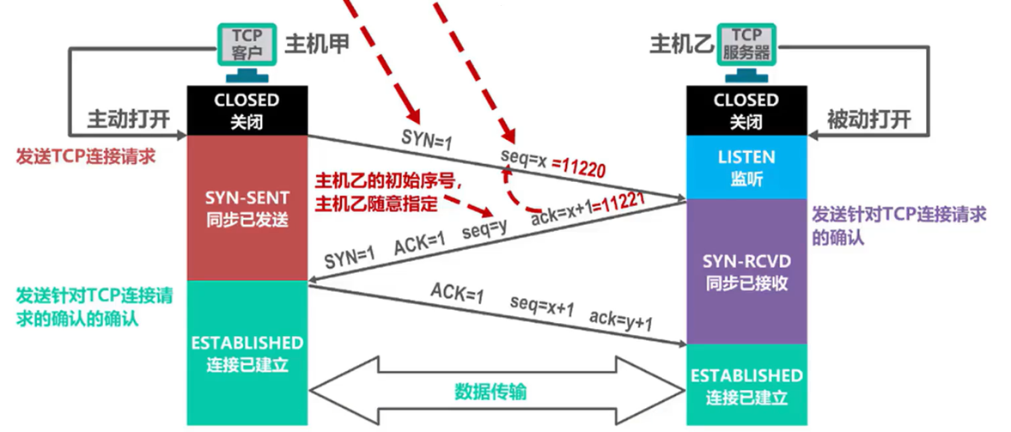
第五部分 传输层
【2011 年 题 39】主机甲向主机乙发送一个(SYN＝1，seq＝11220)的 TCP 段，期望与主机乙建立 TCP 连接，若主机乙接受该连接请求，则主机乙向主机甲发送的正确的 TCP 段可能是（ ）。
(SYN＝0，ACK＝0，seq＝11221，ack＝11221)
(SYN＝1，ACK＝1，seq＝11220，ack＝11220)
(SYN＝1，ACK＝1，seq＝11221，ack＝11221)
(SYN＝0，ACK＝0，seq＝11220，ack＝11220)
C

Slide 42
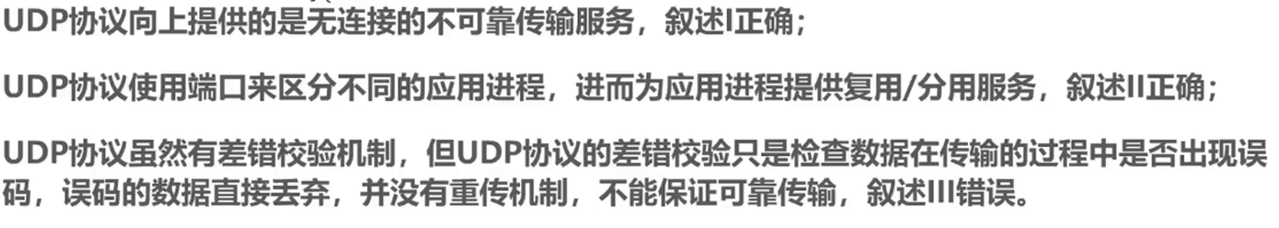
第五部分 传输层
【2014 年 题 39】下列关于 UDP 协议的叙述中，正确的是（ ）。
I. 提供无连接服务 II. 提供复用/分用服务 III. 通过差错校验，保障可靠数据传输
仅 I
仅 I、II
仅 II、III
I、II、III
B

Slide 43
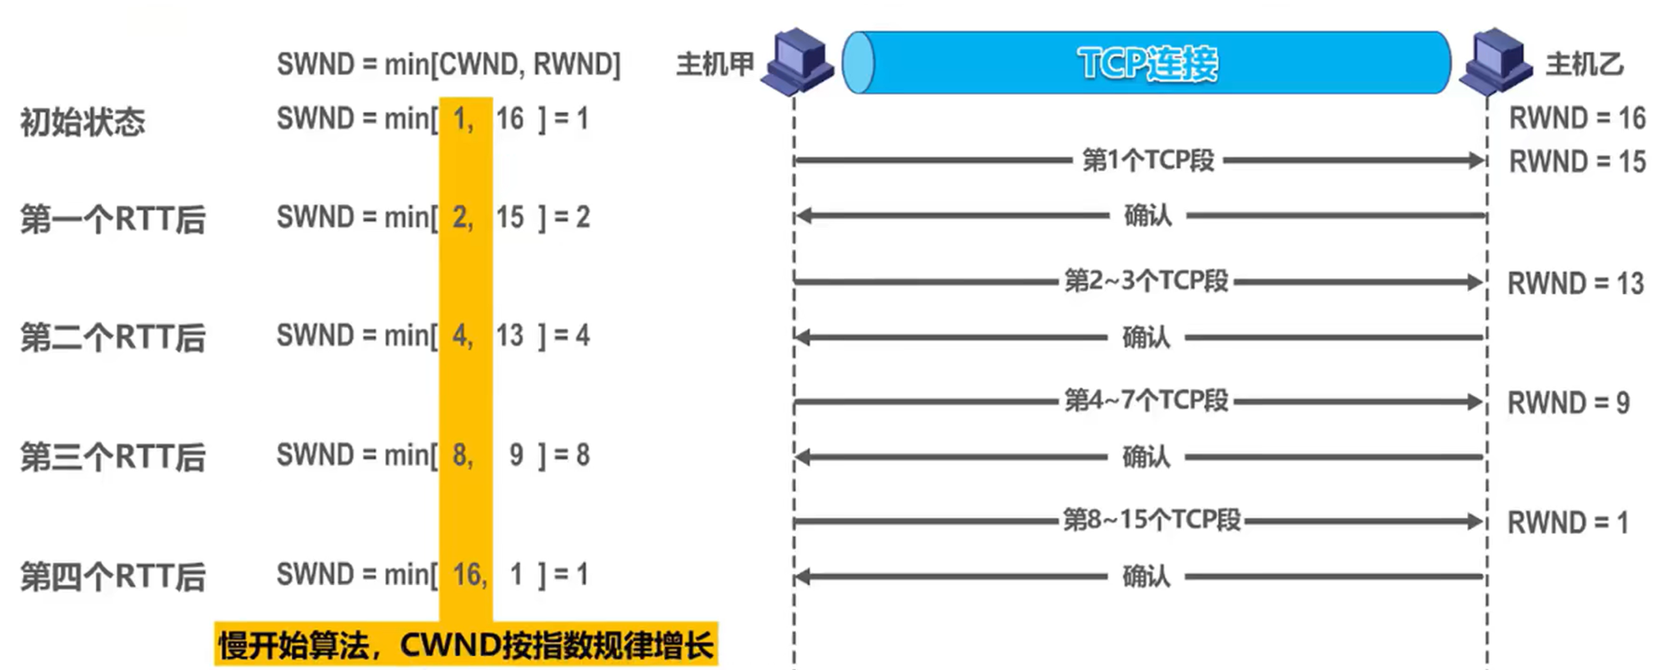
第五部分 传输层
【2015 年 题 39】主机甲和主机乙新建一个 TCP 连接，甲的拥塞控制初始阈值为32 KB，甲向乙始终以 MSS=1 KB 大小的段发送数据，并一直有数据发送；乙为该连接分配 16 KB 接收缓存，并对每个数据段进行确认，忽略段传输延迟。若乙收到的数据全部存入缓存，不被取走，则甲从连接建立成功时刻起，未发生超时的情况下，经过 4 个 RTT 后，甲的发送窗口是（ ）。
1KB
8KB
16KB
32KB
A

Slide 44
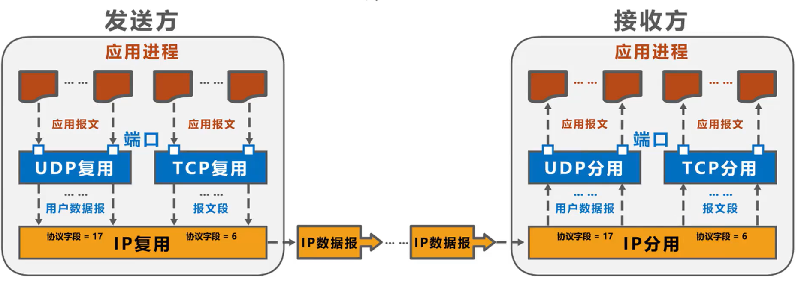
第五部分 传输层
【2018 年 题 39】UDP 协议实现分用（demultiplexing）时所依据的头部字段是（ ）。
源端口号
目的端口号
长度
校验和
B

Slide 45

第五部分 传输层
【2020 年 题 38】若主机甲与主机乙已建立一条 TCP 连接，最大段长 MSS 为 1KB，往返时间 RTT 为 2ms，则在不出现拥塞的前提下，拥塞窗口从 8KB 增长到 20KB所需的最长时间是（ ）。
4ms
8ms
24ms
48ms
C

Slide 46
第六部分 应用层
Notes:
停等协议.

Slide 47

第六部分 应用层
【练习】封装有DHCP DISCOVER 报文的IP 数据报的源IP 地址和目的IP 地址分别是（ ）。
255.255.255.255，127.0.0.1
0.0.0.0，127.0.0.1
127.0.0.1，255.255.255.255
0.0.0.0，255.255.255.255
D

Slide 48

第六部分 应用层
【练习】当客户端请求域名解析时，如果本地域名服务器不能完成解析，就把请求发送给其他域名服务器，当某个域名服务器完成解析后，将结果按原路返回给本地域名服务器，本地域名服务器再告诉客户端，这种域名查询方式称为（ ）。
迭代查询
递归查询
迭代与递归查询
缓存查询
B

Slide 49

第六部分 应用层
【练习】万维网上的每个页面都有一个唯一的地址，这些地址统称为（ ）。
IP 地址
域名地址
统一资源定位符 URL
WWW 地址
C

Slide 50

第六部分 应用层
【2009 年 题 40】FTP 客户和服务器间传递 FTP 命令时，使用的连接是（ ）。
建立在 TCP 之上的控制连接
建立在 TCP 之上的数据连接
建立在 UDP 之上的控制连接
建立在 UDP 之上的数据连接
A

Slide 51


第六部分 应用层
【2012 年 题 40】若用户 1 与用户 2 之间发送和接收电子邮件的过程如图所示，则图中①、②、③阶段分别使用的应用层协议可以是（ ）。
SMTP、SMTP、SMTP
POP3、SMTP、POP3
POP3、SMTP、SMTP
SMTP、SMTP、POP3
D

Slide 52

第六部分 应用层
【2018 年 题 40】无需转换即可由 SMTP 协议直接传输的内容是（ ）。
JPEG 图形
MPEG 视频
EXE 文件
ASCII 文本
D

Slide 53


第六部分 应用层
【2019 年 题 40】下列关于网络应用模型的叙述中，错误的是（ ）。
在 P2P 模型中，节点之间具有对等关系
在客户/服务器（C/S）模型中，客户与客户之间可以直接通信
在 C/S 模型中，主动发起通信的是客户，被动通信的是服务器
在向多用户分发一个文件时，P2P 模型通常比 C/S 模型所需时间短
B

